Slide 1
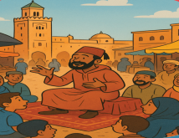
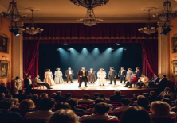
3
1
2
Spectacles à vivre !
9
Consolidation

Slide 4

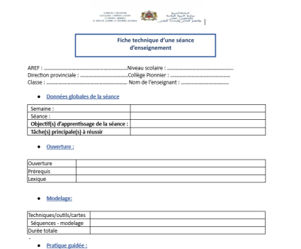





Support PPT
Cahier de l’élève
Fiche technique de préparation de la séance
Livret de l’élève

Slide 5
Repérage dans l’unité didactique (1/3)
SEMAINE 1
Séance 1
Vocabulaire : S’approprier le vocabulaire du spectacle.
Compréhension de l’oral : Identifier une appréciation, un jugement de valeur et sa justification.
Séance 2
Actes de parole : Exprimer des appréciations à propos d’un spectacle et le recommander.
Production de l’oral : Echanger autour d’une expérience de spectacle et exprimer ses appréciations.
Séance 3
Compréhension globale : Emettre des hypothèses sur le sens du texte à partir d’indices.
Lecture Fluence : Anticiper sur le mot ou le groupe de mots suivants pour lire de manière fluide.
Séance 4
Compréhension détaillée : Identifier les indices d’énonciation dans un texte (traces de subjectivité).

Slide 6
Repérage dans l’unité didactique (2/3)
SEMAINE 2
Séance 5
Vocabulaire : S’approprier le vocabulaire du spectacle.
Compréhension globale : Emettre des hypothèses sur le sens du texte à partir d’indices
Séance 6
Compréhension détaillée : Identifier les indices d’énonciation dans un texte (traces de subjectivité).
Lecture fluence : Anticiper sur le mot ou le groupe de mots suivants pour lire de manière fluide.
Séance 7
Outils de langue : Utiliser de manière correcte le gérondif pour exprimer différentes circonstances.
Séance 8
Tâche finale : Introduire un jugement, une appréciation dans un texte.

Slide 7
Repérage dans l’unité didactique (3/3)
SEMAINE 3
Séance 9
Consolidation : Consolider les acquis de l’unité didactique : vocabulaire, structures, actes de parole, fluence, stratégies de lecture, ...
Séance 10
Consolidation : Consolider les acquis de l’unité didactique : vocabulaire, structures, actes de parole, fluence, stratégies de lecture, ...
Fin de l’unité 2

Slide 8
Tâches à réussir
Repérer les indices énonciatifs et les traces de subjectivité.
Lire correctement des phrases en respectant les groupes de mots.
Automatiser la lecture
Groupes de mots, groupe de sens.
Appréciations, jugements,…
Indices d’énonciation
Les stratégies enseignées pendant le modelage et pratiques pendant la séance sont :
Tableaux structurants : appréciations, jugements….
Lecture répétée pour automatiser la reconnaissance des groupes de mots.
Les outils : Questionnement guidé, feedback immédiat, justification systématique des réponses.
Pendant le feedback, attirer l’attention des élèves sur les erreurs fréquentes :
Lister des mots sans les regrouper et sans établir le lien entre ces mots et l’idée principale.
Lire mot par mot, ne pas s’entraîner fréquemment..

Slide 9




Donner un feedback de manière efficace aux élèves
Pourquoi c’est important ?
Bonnes pratiques
Pratiques à éviter
Le feedback ne doit pas être un jugement sur l’élève ni sur ses capacités
Le feedback est une opportunité d’apprentissage pour les élèves en exploitant des erreurs ou de bonnes réponses
Le feedback permet aux élèves d’être conscients des critères de réussite d’une tâche
Le feedback encourage les élèves à identifier les erreurs à ne pas reproduire, ou alors les bonnes pratiques à renforcer
Demander aux élèves de justifier leurs réponses et de verbaliser leur raisonnement
Donner des feedback aux élèves de manière instantanée à chaque fois que l’occasion se présente (ne pas laisser passer des erreurs)
Donner un feedback spécifique, détaillé et objectif aux élèves:
« Voici pourquoi c’est une bonne réponse »; « Voici ce que tu as bien fait … »
« Voici pourquoi c’est une réponse incomplète. Voici l’erreur »
Ne pas donner de feedback ou donner du feedback de manière occasionnelle seulement
Donner un feedback générique sans préciser pourquoi: « Bien »; « C’est faux » ; « Excellent »
Porter un jugement de valeur sur l’élève: « Tu es intelligent »; « Tu es paresseux »; …
S’adresser uniquement à l’élève concerné
Pour plus d’informations Veuillez consulter le lien Suivant : «Banque des pratiques pédagogiques efficaces »
Autres questions ? Veuillez Contacter l’inspecteur encadrant

Slide 10
5 min
Lecture compréhension
20 min
Lecture fluence
25 min

Slide 11

Bonjour! Prêts pour démarrer notre séance ? Allons-y!

Slide 12
5 min

Slide 13

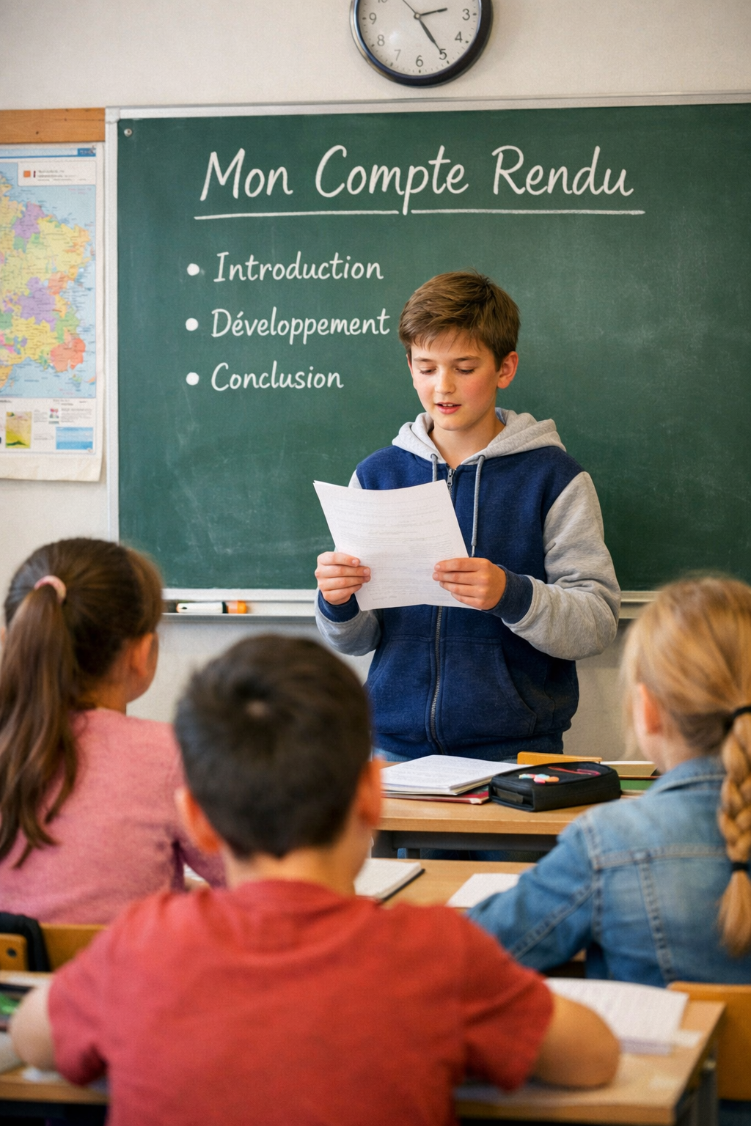
Pour commencer, je vais choisir quelques élèves. Ils vont lire le compte rendu qu’ils ont rédigé à la maison.
Choisir 4 ou 5 élèves pour lire devant la classe le compte rendu qu’ils ont rédigé.. Apporter un feedback.

Slide 14


Nous allons consacrer le 1er moment de la séance de consolidation à la lecture compréhension.
Lecture compréhension
20 min
Le Marrakech du Rire

Slide 15

Voici l’objectif de cette séance de consolidation.
Déclarer l’objectif de manière assertive, avec une voix claire et audible.
Consolidation : Consolider les stratégies de lecture compréhension et de lecture fluence apprises pendant l’unité didactique.

Slide 16
5 min

Slide 17

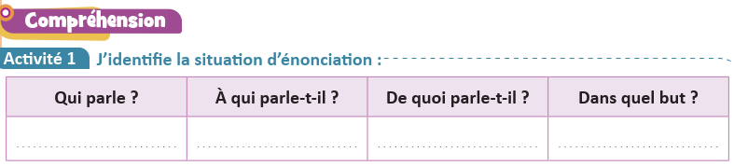
Identifiez la situation d’énonciation du texte « Le Marrakech du Rire ».
Choisir des élèves au hasard. Demander de justifier les réponses. Apporter un feedback.

Slide 18
Voici la situation d’énonciation du texte « Le Marrakech du Rire ».
Apporter des précisions complémentaires si nécessaire.
Un jeune journaliste
Aux lecteurs du Journal des jeunes (rubrique Arts & Spectacles).
Du spectacle d’humour Le Marrakech du Rire
Raconter ce qu’il a vu, et partager son expérience

Slide 19
10 min

Slide 20
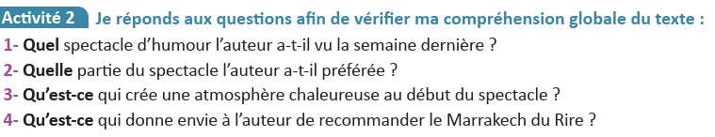
Répondez aux questions afin de vérifier la compréhension globale du texte. Travaillez en binômes.
Choisir des élèves au hasard. Demander de justifier les réponses. Apporter un feedback.

Slide 21
Voici les réponses attendues.
Pour chaque phrase, choisir un binôme au hasard. Cibler celles et ceux qui hésitent. Demander de justifier les réponses.
Réponses:
Il a vu le spectacle Le Marrakech du Rire, présenté par Jamel Debbouze.
Il a particulièrement aimé les moments d’improvisation avec le public.
Le public nombreux, détendu et prêt à passer des moments inoubliables crée une atmosphère chaleureuse.
Il a passé un excellent moment, il a ri du début à la fin sans s’ennuyer, ce qui lui donne envie de recommander le spectacle.

Slide 22
5 min

Slide 23
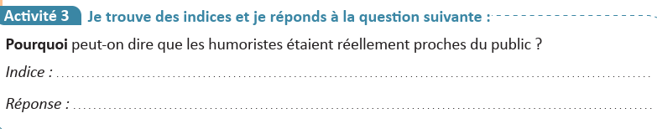
Maintenant, trouvez des indices et répondez à la question suivante. Travaillez seuls.
Accorder 5 min aux élèves pour réaliser la tâche. Circuler dans les rangs. Faire lire 4 ou 5 productions d’élèves.

Slide 24
Voici les réponses attendues.
Accorder 5 min aux élèves pour réaliser la tâche. Circuler dans les rangs. Faire lire 4 ou 5 productions d’élèves.
« J’ai particulièrement aimé les moments d’improvisation avec le public. »
« On sentait que les artistes s’amusaient autant que nous. »
On peut dire que les humoristes étaient proches du public parce qu’ils improvisaient avec lui et partageaient les mêmes émotions.

Slide 25
Nous passons maintenant au 2ème moment de cette séance de consolidation : la lecture fluence.
Lecture fluence
25 min
Le Marrakech du Rire

Slide 26
Voici quelques groupes de mots pris dans le texte. Vous allez automatiser leur lecture.
Faire lire plusieurs élèves. Corriger systématiquement les erreurs de lecture.
un spectacle d’humour
plusieurs artistes francophones et internationaux
un cadre magnifique
des lumières colorées
un lieu chargé d’histoire
des moments inoubliables
des différences culturelles
des moments d’improvisation
qui réunit chaque année
se tient chaque année à Marrakech
prêt à passer des moments inoubliables
chacun avec son style particulier
sans jamais devenir méchants
du début à la fin
je recommande vivement

Slide 27
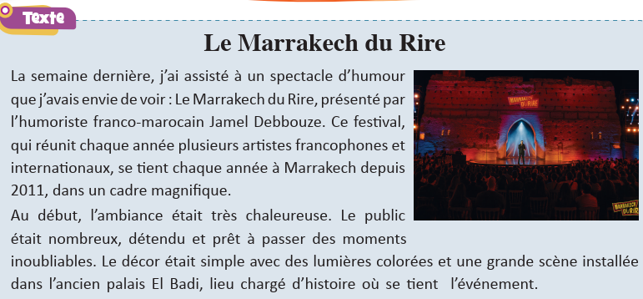
Lisez à haute voix les deux premiers paragraphes. Anticipez les mots difficiles à lire. Faites attention au sens de la phrase et aux indices pour deviner ce qui suit.
Faire lire plusieurs élèves. Corriger systématiquement les erreurs de lecture.

Slide 28
5 min

Slide 29
Qui peut rappeler ce que nous avons révisé aujourd’hui ?
Désigner quelques élèves.
1. Aujourd’hui, nous avons révisé :
1. Aujourd’hui, nous avons aussi révisé :

Slide 30
Voici ce que nous avons révisé aujourd’hui dans cette séance de consolidation.
1. Aujourd’hui, nous avons révisé :
Les stratégies de lecture compréhension :
  Repérer les mots-clés
  Repérer les indices d’énonciation
  Repérer les appréciations et les jugements.
1. Aujourd’hui, nous avons aussi révisé :
Les stratégies de lecture fluence :
  Lire par groupes de mots
  Reconnaître rapidement les mots
  Ne pas lire mot par mot

Slide 31

N’oubliez pas de faire cette activité à la maison.
Cet exercice fera l’objet d’une correction collective au début de la prochaine séance.
Lisez à haute voix la suite du texte, livret de l’élève p. 37:
  De « Plusieurs humoristes sont passés » ... Jusqu’à la fin du texte.

